Slide 1
7.10 不同的寻址方式的灵活应用
如果我们比较一下前面用到的几种定位内存地址的方法（可称为寻址方式），就可以发现有以下几种方式：
  （1）[iata] 用一个常量来表示地址，可用于直接定位一个内存单元；
  （2）[bx]用一个变量来表示内存地址，可用于间接定位一个内存单元；
  （3）[bx+idata] 用一个变量和常量表示地址，可在一个起始地址的基础上用变量间接定位一个内存单元；

Slide 2
7.10 不同的寻址方式的灵活应用
  （4）[bx+si]用两个变量表示地址；
  （5）[bx+si+idata] 用两个变量和一个常量表示地址。
可以看到：
从[idata]一直到[bx+si+idata]，我们可以用更加灵活的方式来定位一个内存单元的地址。
这使我们可以从更加结构化的角度来看待所要处理的数据。

Slide 3
7.10 不同的寻址方式的灵活应用
下面我们将通过一系列问题来体会CPU提供多种寻址方式的用意，并学习一些相关的编程技巧。
好了，大家要做好心理准备~

Slide 4
问题7.6
assume cs:codesg,ds:datasg
datasg segment
db '1. file '
db '2. edit '
db '3. search '
db '4. view '
db '5. options '
db '6. help '
datasg ends
codesg segment
start:……
codesg ends
end start
编程，将datasg段中每个单词的头一个字母改为大写字母。

Slide 5
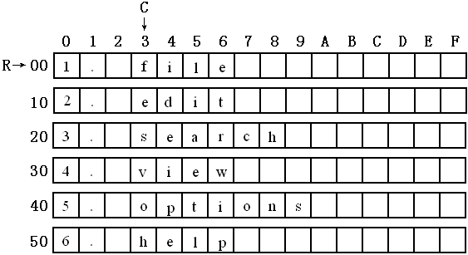
问题7.6分析
datasg中的数据的存储结构，如图：

Slide 6
问题7.6分析
我们可以看到：
在datasg中定义了6个字符串，每个长度为16字节。
（注意，为了直观，每个字符串的后面都加上了空格符，以使它们的长度刚好为16字节）

Slide 7
问题7.6分析
我们需要进行6次循环，用一个变量R定位行，用常量3 定位列。处理的过程如下：
BX先存放第一行的地址
mov cx,6；因为总共有六行
s: 改变第BX行，第3列的字母为大写
改变BX的值是它指向下一行的地址
loop

Slide 8
问题7.6分析
我们用bx作变量，定位每行的起始地址，用3定位要修改的列，用[bx+idata]的方式来对目标单元进行寻址，
请看程序具体演示！

Slide 9
问题7.7
assume cs:codesg,ds:datasg
datasg segment
db 'ibm '
db 'dec '
db 'dos '
db 'vax '
datasg ends
codesg segment
start: ……
codesg ends
end start
编程：
将datasg段中每个单词改为大写字母。

Slide 10
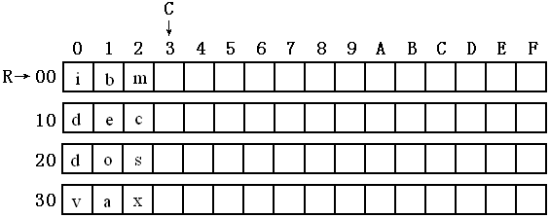
问题7.7分析
datasg中数据的存储结构，如图：

Slide 11
问题7.7分析
在datasg中定义了4个字符串，每个长度为16字节。
（注意，为了使我们在Debug 中可以直观地查看，每个字符串的后面都加上了空格符，以使它们的长度刚好为16byte）
因为它们是连续存放的，我们可以将这 4 个字符串看成一个 4行16列的二维数组。
按照要求，我们需要修改每一个单词，即二维数组的每一行的前3列。

Slide 12
问题7.7分析
我们需要进行4x3次的二重循环（循环嵌套），用变量R 定位行，变量C定位列。
  外层循环按行来进行；
  内层按列来进行。
我们首先用R 定位第1行，然后循环修改R行的前3列；
然后再用R定位到下一行，再次循环修改R行的前3列……，
如此重复直到所有的数据修改完毕。

Slide 13
问题7.7分析
处理的过程大致如下：
R=第一行的地址；
mov cx,4
s0: C=第一列的地址
mov cx,3
s: 改变R 行，C列的字母为大写
C=下一列的地址；
loop s
R=下一行的地址
loop s0

Slide 14
问题7.7分析
我们用bx来作变量，定位每行的起始地址，用si 定位要修改的列，用 [bx+si] 的方式来对目标单元进行寻址，
请看程序完整代码！

